Slide 1


LOS GÉNEROS LITERARIOS
I.E. Roberto Suaza Marquínez
sede rural Estoracal
SEGUNDO PERIODO
DOCENTE: MAURICIO RAMÍREZ

Slide 2
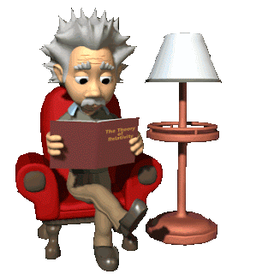
EL GÉNERO NARRATIVO
El género narrativo ha evolucionado progresivamente con el pasar de los años, debido muchas veces a la falta de libros, a través de la narración expresaban a las personas las historias. Esto dio un lugar importante a la narración en el pasar del tiempo.
Actualmente, el género narrativo nos ofrece muchos tipos de narración que podemos presentar, entre estos se encuentran: El cuento, la epopeya, la novela, la fábula, el mito y la leyenda.
El género narrativo es una rama que hemos podido experimentar en toda la existencia humana, ya que los seres humanos la utilizamos para relatar o expresar una historia o hecho que queramos informar.

Slide 3
ELEMENTOS DE LA NARRACIÓN
En una narración distinguiremos los siguientes elementos:
El narrador: Es el sujeto que, desde un punto de vista concreto, cuenta los hechos de la historia, presenta a los personajes, los sitúa en un espacio y tiempo determinados, observa los hechos que le rodean y muestra su forma de pensar y su forma de comportarse. La manera de contarlo todo es importante para la comprensión de la historia.
Entre los distintos tipos de narrador, señalamos los siguientes:
Narrador en 1ª persona: Cuando quien cuenta lo hechos participa en la historia que cuenta.
Narrador en 3ª persona: Cuando quien cuenta la historia está fuera de ella.

Slide 4
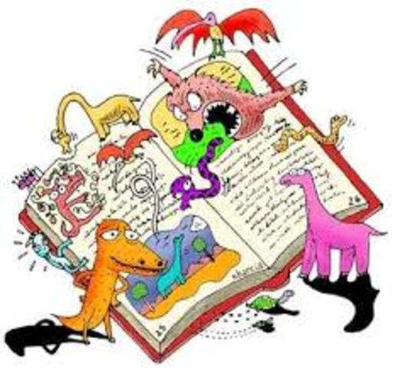
2. La acción: Está formada por todos los acontecimientos y situaciones que componen una historia. Dichos acontecimientos se pueden organizar en núcleos con cierta autonomía, llamados episodios.
3. Los personajes: Son aquellos que realizan las acciones que cuenta el narrador.
Por su importancia en el desarrollo de dicha acción, los personajes pueden ser principales o secundarios. Dentro de los principales se encuentra el protagonista, que es el personaje más importante de todos y el antagonista que es el oponente al protagonista.

Slide 5
4. La estructura: Este término se refiere a la organización de los elementos de la narración, los cuales están interrelacionados formando un todo. De manera general, distinguiremos tres partes en una narración:
Planteamiento: Es la parte inicial del relato donde se proporciona la información necesaria para que se desencadene la acción posterior.
Nudo: Es el momento de mayor complejidad de la historia y donde se continúa lo iniciado en el planteamiento.
Desenlace: Es el episodio final en el que se resuelve o finalizan los conflictos. A veces el final puede quedar abierto.

Slide 6
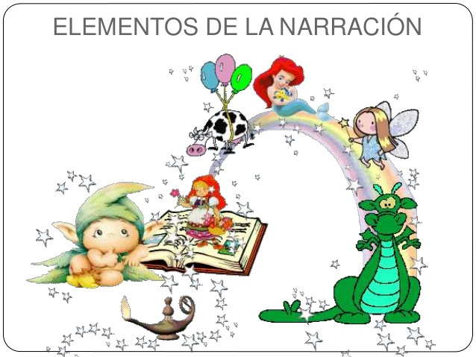
5. Tiempo: Es el elemento de la narración que tiene en cuenta la duración, sucesión y ordenación en que se producen los distintos acontecimientos.
El orden temporal en que se puede desarrollar la historia puede llevarse a cabo de forma lineal cuando se cuenta en el orden en el que sucedieron los hechos. A veces, el narrador altera el orden temporal anticipando o posponiendo hechos, con los que se produce una ruptura del orden cronológico.
La duración del tiempo que se narra puede ser diverso: varios años, un día, unas horas...
6. Espacio: Es el componente narrativo que se refiere al lugar en el que se desarrolla la acción y por el que se mueven los personajes. Puede haber espacios urbanos, rurales, domésticos, idealizados...

Slide 7
GÉNERO LÍRICO
CONCEPTO
ORIGEN
TRANSFORMACIÓN
CARACTERÍSTICAS
ELEMENTOS
POESÍA
¿cómo se escribe un texto poético?
Debemos tener en cuenta que se escriben en
VERSO Y ESTROFA
RITMO Y RIMAS
MÉTRICA
ALGUNOS TEXTOS POÉTICOS
FIGURAS LITERARIAS
Se ubica en
Se encuentran los siguientes
-La línea o renglón
escrita de un poema.
-Esta marcada por el cambio
de rima en los versos.
LA ODA
LA ÉGLOGA
LA ELEGÍA
EL SONETO
EL ZÉJEL
MADRIGAL
LETRILLA
POESÍA INNOVADORA

Slide 8
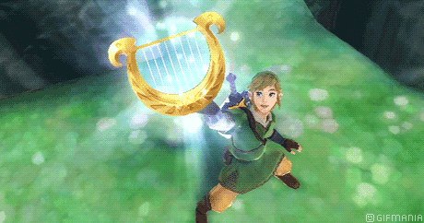
CONCEPTO DE LÍRICA
La palabra "lírica" define todo aquello relativo o perteneciente a la lira, o a la poesía propia para el canto. Actualmente, se utiliza dicho concepto para definir uno de los tres principales géneros poéticos, que comprende las composiciones de carácter subjetivo y, en general, todas las obras en verso que no son épicas o dramáticas.
¿Qué es la poesía lírica? | ¿Por qué se llama género lírico?
Es una manifestación cuya finalidad primaria es revelar sentimientos en el lector u oyente. | La palabra lírica deriva de la palabra “LIRA”, que es un instrumento musical, parecida a un arpa.

Slide 9

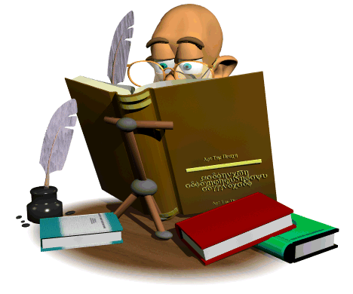
Principales características del género lírico
El género lírico puede expresar y transmitir diferentes sentimientos (gozo, tristeza, felicidad, ira, angustia, etc.).
El autor del poema (enunciante) es también quien describe en primera persona (hablante lírico o yo-poético).
El tema en que está inspirado (objeto lírico) puede ser variado.
El poeta se expresa de forma subjetiva y deja al descubierto sus sentimientos más profundos.
Por lo general se escribe en forma de versos, pero también puede ser una narración en prosa: en este caso se denomina «prosa poética».
En el género lírico cada estrofa de la poesía posee versos que presentan un ritmo determinado, guiando la lectura.
Muchos poemas comienzan a escribirse teniendo en cuenta el número de sílabas que lo componen (métrica).

Slide 10
Los elementos del Género Lírico
Entre los componentes más importantes del género lírico se encuentran los siguientes:
HABLANTE LÍRICO
Corresponde al
Personaje ficticio que toma la voz de la composición.
OBJETO LÍRICO
es
La persona, lugar u objeto al cual se refiere la composición lírica.
MOTIVO LÍRICO
es el
Sentimiento que predominará a lo largo de la composición.
TEMPLE DE ÁNIMO
este corresponde
Al ánimo en que se encuentra el YO POÉTICO o hablante lírico.
TEMA
es el
Hecho o asunto que atraviesa todo el poema lírico,
que él menciona recurrentemente y que lo desencadena.
ACTITUD LÍRICA
esta es la
Forma en que el poeta habla del sentimiento.

Slide 11
VERSO Y ESTROFA
El verso
Tal como se mencionó anteriormente, el verso es el equivalente a la frase de la narrativa. Se considera una de las unidades mínimas del poema, por debajo de la estrofa.
La longitud del verso no se mide en palabras sino en sílabas. Estas sílabas no siempre se corresponden con las sílabas escritas, sino que tienen un sentido métrico, musical.
La estrofa
es el conjunto de versos seguidos por una pausa marcada por un signo de puntuación.
Este signo puede ser punto y seguido, punto y aparte, o punto y coma. Agrupa versos que comparten unidad rítmica y de rima.
En función del número de versos que contienen y de la rima, las estrofas pueden recibir también distintos nombres.
Las estrofas formadas únicamente por dos versos pueden llamarse pareados, aleluya o alegría; las de tres versos pueden ser tercetos, tercetillos o soleás.

Slide 12
RITMO Y RIMAS
El ritmo
En poesía lírica el ritmo es un rasgo elemental que determinará la estructura poética. Para ello debe estudiarse la distribución de los acentos en los versos, los cuales determinarán la métrica del poema.
Otros elementos que definen el ritmo poético son la repetición de determinadas palabras, la rima y la alternancia de estructuras para romper la monotonía.
La rima
Es la repetición de sonidos, y se mide a partir de la sílaba tónica al final de dos o más versos que comparten rima.
La primera clasificación de la rima establece la división entre rimas asonantes y rimas consonantes.
Esta división toma como referencia si la rima se produce al coincidir todos los fonemas de las sílabas en cuestión, o solo las vocales.

Slide 13
LA MÉTRICA
Es la medida de los versos, su estructura y cómo el autor los combina para conseguir un determinado poema y, con ello, una determinada forma de expresar su mensaje. Dicho de otra forma, la métrica es la construcción de un poema, los elementos de un verso y las combinaciones de éstas. Por tanto, tenemos que hablar del cómputo silábico que hace referencia al número de sílabas que componen un verso.
VERSOS DE ARTE MAYOR
Estos versos están compuestos de nueve sílabas métricas (veremos más adelante qué es una sílaba métrica) o más.
Es decir, los versos de nueve sílabas son eneasílabos y, sumando una a la anterior son decasílabo, endecasílabos, dodecasílabo, tridecasílabos, alejandrinos o tetradeca-sílabos, etc.
VEROS DE ARTE MENOR
Aquellos versos que tienen ocho sílabas métricas o menos. Esto se corresponde con: versos de dos sílabas se denominan bisílabos y, sumando una sílaba más a la anterior nos encontramos con los trisílabos, tetrasílabos, pentasílabo, hexasílabos, heptasílabo, octosílabos.

Slide 14
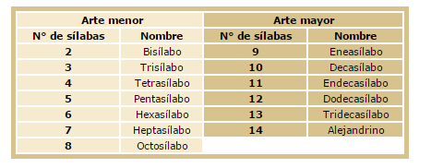
¿CÓMO SE MIDE LA MÉTRICA DE UN POEMA?
Para poder conocer la medida exacta de cada verso se ha de tener en cuenta el acento de la última palabra de cada verso: si la última palabra es aguda (suma una sílaba más), llana o esdrújula (cuenta con una sílaba menos).
SINALEFA: Cuando una palabra termina en vocal y la siguiente comienza en vocal, las dos sílabas se unen y suman sólo una. Ejemplo: «termina en» –> ter-mi-na+en, son tres sílabas métricas.
DIÉRESIS: La diéresis es la separación de dos vocales que deberían ir juntas porque son un diptongo pero el autor quiere que se cuenten separadas para mantener la métrica. A veces, esto suele ir representado por la diéresis (¨). Ejemplo: sed insaciable –> sed-in-sa-cï-a-ble, lo que son 6 sílabas en lugar de 5.
SINÉRESIS: Es lo contrario a la diéresis, y es que dos vocales que van juntas pero que no son un diptongo, por tanto deberían contarse separadas, se cuentan unidas. Ejemplo: Poesía –> poe-sí-a son tres sílabas lugar de cuatro.
HIATO: El hiato es lo contrario a la sinalefa, es decir, que la última sílaba de una palabra que termina en vocal y la primera que comienza por vocal no se unen. «Termina en» –> ter-mi-na-en, son cuatro sílabas métricas.

Slide 15
GÉNERO DRAMÁTICO
ORIGEN
ELEMENTOS
CONCEPTO
TRANSFORMACIÓN
EL DRAMA Y EL TEATRO
CARACTERÍSTICAS
ASPECTOS Y FORMAS DEL TEATRO
Debemos tener en cuenta los siguientes aspectos
TEATRO DEL ABSURDO
TEATRO DE LA ANTIGÜEDAD
TEATRO S. XVII-XIX
ELEMENTOS DEL TEATRO
LA TRAGEDIA Y COMEDIA
Se encuentran los siguientes
LA ACCIÓN
EL ARGUMENTO
EL TEMPO
EL ACTO
LA ESCENA
LOS PERSONAJES
LAS ACOTACIONES
EL LUGAR
LOS PARLAMENTOS

Slide 16
¿Qué es el género dramático?
El género dramático es aquel que representa algún episodio o conflicto de la vida de los seres humanos por medio del diálogo de los personajes.
Sus rasgos más característicos son el uso del diálogo y que no aparece la figura del narrador. Este género está destinado a ser representado, por lo que abarca todo lo escrito para el teatro. El fin de una obra del género dramático, aunque puede ser leída, es su representación en un escenario ante unos espectadores.
Esta tarea es llevada a cabo por los actores, que encarnan a los personajes y que son conducidos por un director.

Slide 17
CARACTERÍSTICAS
Este género está escrito por un dramaturgo, quien es el autor de las obras teatrales, quien da origen a los personajes, que son los que van tejiendo y entretejiendo la trama que se desarrollará y que “darán vida” a lo escrito por el dramaturgo, pues una de las características de este género, es su capacidad para poder ser representado por otros.
Estos “otros” pueden recrear un conflicto humano, el litigio entre dos posturas opuestas. Los temas que puede abordar el drama son múltiples y variados, pero siempre deben contener el elemento de una lucha entre dos fuerzas contrarias, que van a dar un clímax dentro de la obra teatral, donde una se impondrá sobre la otra, llegando a un desenlace.
Esta lucha puede ser entre dos personas o varias o dentro de un mismo personaje, quien tiene una batalla interna o una angustia específica, que dan origen a la acción dramática.

Slide 18
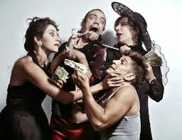
ELEMENTOS
CONFLICTO DRAMÁTICO
Toda la obra dramática se funda en una lucha u oposición de fuerzas contrarias que tienden a naturalmente a anularse o superarse mutuamente. Este núcleo revela la particular disposición de los sucesos que evidencian ¨lo dramático¨. El movimiento de un inicio a un término, pasando por tensiones y distenciones, es lo que produce la capacidad dramática. El conflicto se basa en esta capacidad de desplazamiento, ya que las situaciones son en sí, neutras con respecto con respecto a lo dramático; sólo su oposición en cuanto a otras puede producir comicidad, tragicidad o dramatismo.

Slide 19
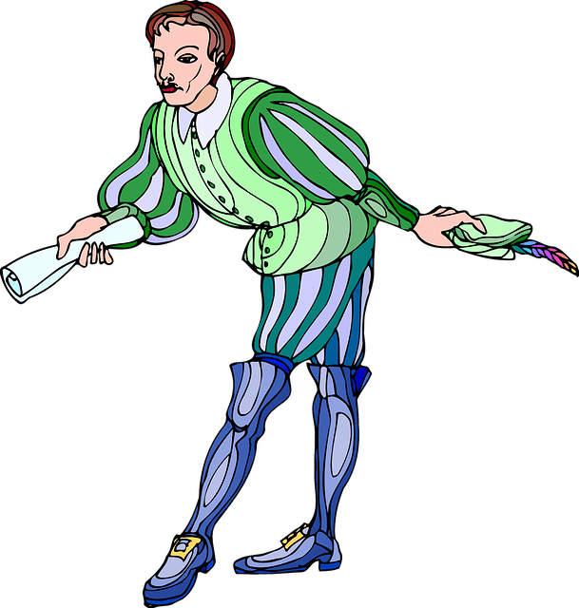
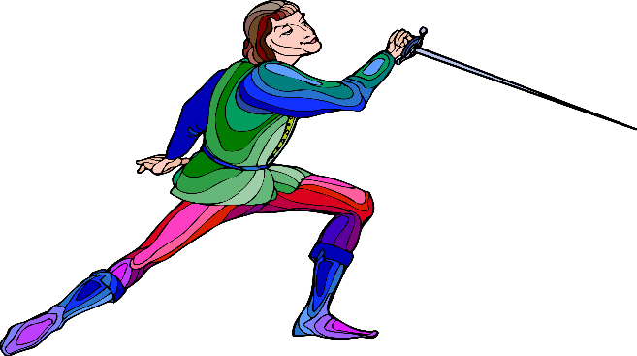
PRESENTACIÓN DEL CONFLICTO DRAMÁTICO
Toda obra se estructura en función de momentos o situaciones que van determinando el avance dentro de la acción. Estas instancias pueden ser básicamente de dos tipos, dependiendo su amplitud y funcionalidad de acuerdo a los distintos momentos de la historia: Presentación del conflicto dramático a. Dramáticamente neutras (“situaciones). b. Creadoras de gran tensión dramática (“situaciones dramáticas”). En cuanto a la disposición de los “momentos” fundamentales del conflicto, se señalan clásicamente tres instancias:
1. Presentación del conflicto: se presenta el protagonista y sus propósitos, es la primera parte de la obra y nos damos cuenta de las fuerzas que estarán en pugna y bajo qué problemática
2. Desarrollo del conflicto: se presenta el antagonista (obstáculo) y el conflicto se desarrolla desde una situación neutra hasta llegar a su punto cúlmine o clímax en que se hace irreductible el conflicto, de manera que es indispensable que una de las fuerzas domine a la otra.
3. Desenlace del conflicto: es el enfrentamiento final de las fuerzas (protagonista y antagonista), de las cuales una vencerá. El final no siempre es explícito, ya que puede ser “abierto”.

Slide 20
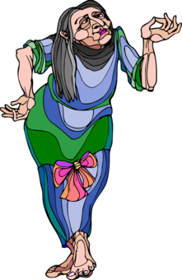
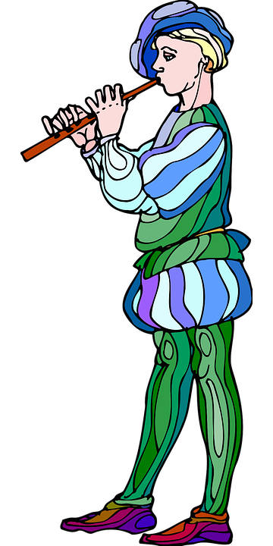
HABLANTE DRAMÁTICO
LOS PERSONAJES
Como se decía anteriormente, las obras de este género están hechas para ser representadas. Pero ¿cómo saben los actores qué actitudes o qué movimientos realizar durante la presentación? (ya que no hay narrador). Estos “datos” son dados por el autor por medio de acotaciones, que aparecen entre paréntesis insertos en el texto. Hay algunos teóricos que plantean que existe un “hablante dramático básico”, y que vendía siendo quién expresa las acotaciones, anteriormente explicadas, y ciertas explicaciones contextuales que en algunas obras aparecen. Ejemplo: “La escena es en Tebas, ante el palacio de Edipo. Delante de las puertas sendos altares en cuyas gradas se arrodillan los tebanos con ramos de olivos”.
En virtud de la relación que los personajes tenían con el conflicto, se les llamó agonistas (luchadores). De esta manera, tenemos al protagonista (o primer luchador) que se constituye en el personaje principal; y al antagonista (o luchador opuesto).

Slide 21
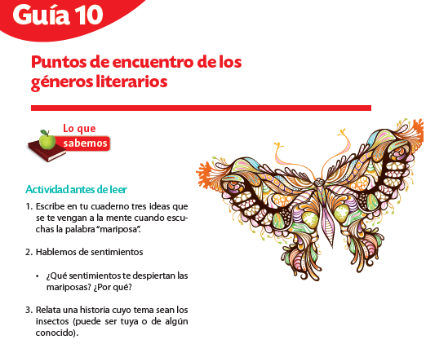
MANOS A LA OBRA
Taller 1
Teniendo en cuenta la información suministrada por la guía 10 del módulo 4, elaboro un resumen o un mapa conceptual donde sintetice la información.
Luego contesto las preguntas que se encuentran en las páginas: 160-161-164-165-166-169-170-176-177.
OJO: Al finalizar el taller, debe enviar inmediatamente la evidencia al docente o a la fecha establecida.

Slide 22
TIPOS DE TEXTOS

Slide 23
EL TEXTO NARRATIVO
Se refiere a toda suerte de relatos de ficción o relatos simbólicos. En este tipo de textos pueden usarse de manera combinada recursos literarios como la descripción, los diálogos, etc.
Su estructura suele responder a un inicio, desarrollo, nudo y desenlace. Entre los géneros más usuales de los textos literarios narrativos tenemos los siguientes:
Novela
Cuento
Leyenda
Fábula
Anécdota
Mito

Slide 24
EL TEXTO DESCRIPTIVO
ESTRUCTURA
Puede ser corto pero debe contener las siguientes partes: el tema que se quiere presentar, la caracterización del objeto de estudio que se quiere describir (aspecto y propiedades) y sus asociaciones con el mundo exterior (marco).
Los temas que se presentan en este tipo de textos pueden ser de los más variados dependiendo del tipo de texto descriptivo que pueden ser de descripción objetiva o subjetiva de la realidad. El tema abarcado puede situarse en el inicio o al final del texto.
La caracterización del objeto escogido debe transmitir las cualidades, propiedades o las partes que componen el objeto de estudio como un todo.
Las asociaciones que un texto descriptivo hace del objeto en relación al mundo exterior son expresadas a través de recursos lingüísticos y figuras literarias como son los adjetivos, la enumeración, la comparación, la metáfora y la hipérbole.
Un texto descriptivo es un conjunto de palabras y frases ordenadas coherentemente y con un sentido completo y autónomo que detalla las características de una realidad.
Los textos descriptivos, al igual que todo texto, debe expresar una idea de forma coherente y cohesiva, o sea, con una relación lógica y con una conexión armoniosa en su composición.

Slide 25
Característica de los textos descriptivos
Los textos descriptivos se caracterizan por presentar coherencia y cohesión como en todos los textos. Un texto descriptivo busca crear un retrato mental del objeto en el receptor del mensaje. En este sentido, el emisor o locutor, utiliza recursos lingüísticos y literarios para lograr su objetivo.
Dependiendo de la naturaleza o clase de texto descriptivo (objetivo o subjetivo) el lenguaje puede ser denotativo o connotativo. El lenguaje denotativo es aquel que se usa para expresar datos e informaciones de forma clara y objetiva. El lenguaje connotativo, por otro lado, transmite ideas en sentido simbólico o figurado como, por ejemplo, “El frío era tanto que hiela hasta los huesos”.

Slide 26
EL TEXTO ARGUMENTATIVO
Es todo aquel discurso en el que el autor intenta convencer, modificar o reforzar la opinión del lector u oyente sobre su hipótesis o punto de vista, mediante justificaciones coherentes que sustenten su idea.
Los textos argumentativos se utilizan en el ámbito periodístico, científico, judicial, filosófico y publicitario, por mencionar algunos. Su objetivo es persuadir al receptor de fijar posición sobre un tema, por lo que se suele combinar con el texto expositivo, caracterizado por presentar temas de interés general de manera objetiva.
Los textos argumentativos no solo se presentan de forma escrita. También pueden ser un recurso en conversaciones, exposiciones y debates.

Slide 27
Tipos de texto argumentativo
En un texto argumentativo pueden estar presentes uno o más tipos de justificaciones:
Argumentos de autoridad: se caracteriza por incluir la opinión de un experto, estudioso u organización especializada en el tema. Los textos académicos o científicos usan este tipo de argumentos.
Argumentos de causa-efecto: se presentan las razones de un hecho a través de las razones que lo originan y sus consecuencias. Un reportaje periodístico que intenta explicar un problema de índole social, seguramente utilizará este tipo de argumentos para que el lector entienda el origen del problema y su impacto en la sociedad.
Argumentos afectivos: el emisor utiliza un discurso diseñado para generar una respuesta emocional en el receptor (tristeza, indignación, orgullo, agradecimiento, alegría, etc. Los textos que se redactan para ser utilizados por personalidades políticas en eventos públicos, suelen tener argumentos de este tipo.
Argumentos de experiencias personales: el autor expone vivencias propias como justificación de su idea. En una columna de opinión, un autor puede utilizar este recurso.

Slide 28
Estructura del texto argumentativo
La estructura de un texto argumentativo tiene tres partes, que deben ser desarrolladas en el siguiente orden:
Introducción: el autor introduce la idea sobre la que quiere argumentar, generando el interés en el receptor pero sin adelantar el desarrollo.
Desarrollo del contenido: en esta parte se exponen los argumentos, según los tipos diferenciados anteriormente. El texto puede estar estructurado de manera monologada (solo el autor expone sus ideas) o dialogada (cuando se asume que la argumentación tendrá preguntas o réplicas). Los argumentos deben de presentarse por orden de importancia, sin olvidar los ejemplos que permitan obtener una mejor comprensión de las ideas que se quieren exponer.
Conclusión: se presenta nuevamente la idea inicial y un resumen de los argumentos que la justifican a manera de cierre, presentando primero aquellos de mayor relevancia.

Slide 29
EL TEXTO INFORMATIVO
El texto informativo es aquella producción de contenido que permite al lector obtener información sobre un acontecimiento actual o pasado o cualquier otro asunto o tema percibido en periódicos, enciclopedias, revistas, etcétera.
En cuanto a su estructura, los textos informativos cuentan con una introducción, desarrollo y conclusión. El texto informativo debe describir situaciones reales e información precisa y veraz, es por ello que el lenguaje usado en la narración del texto informativo es objetivo, coherente, directo, y se evita el uso de recursos lingüísticos como metáforas o refranes, que puedan inducir al lector a dobles interpretaciones.

Slide 30
La función principal de un texto informativo
Es la presentación de un buen contenido sobre un hecho de actualidad, con ideas ordenadas, claras y muy bien explicadas, que permitan al lector la comprensión del texto. Por ello, es de mucha importancia el uso de ejemplos, referencias o fuentes bibliográficas y el uso adecuado de los signos de puntuación: comas, puntos, acentos, así como el uso de conectores para explicar consecuencias, finalidad, causas, etcétera.
También es importante emplear un vocabulario relacionado con la temática del texto, utilizando las palabras correctas para que todo tipo de lector pueda percibir lo expuesto por el autor. Asimismo, dentro de un texto informativo se pueden observar otros tipos de textos como los narrativos, expositivos o descriptivos, con el fin de conseguir mayor claridad en el escrito.

Slide 31
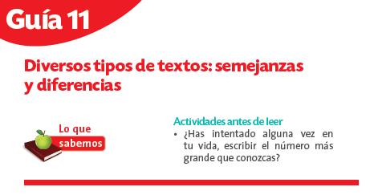
MANOS A LA OBRA
Taller 2
Teniendo en cuenta la información suministrada por la guía 11 del módulo 4, elaboro un resumen o un mapa conceptual donde sintetice la información.
Luego contesto las preguntas que se encuentran en las páginas: 178-179-180-181-182-186-190-194.
OJO: Al finalizar el taller, debe enviar inmediatamente la evidencia al docente o a la fecha establecida.

Slide 32
LA COMUNICACIÓN NO VERBAL

Slide 33
¿Qué es la Comunicación no verbal?
La comunicación no verbal se refiere a la acción de comunicar sin hablar y se asocia a la inteligencia emocional. La inteligencia emocional se expresa a través de la comunicación no verbal y ésta, mediante gestos, proximidad y sonidos sin palabras, logra comunicar asertivamente.
TIPOS DE COMUNICACIÓN NO VERBAL
La comunicación no verbal se suelen dividir en 3 tipos o componentes:
la kinésica
la proxémica
la paralingüística

Slide 34
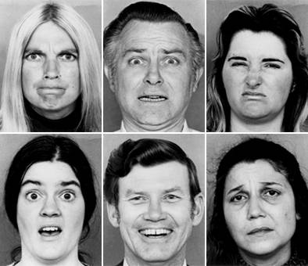
La comunicación no verbal kinésica
La comunicación kinésica o lenguaje corporal corresponde a los gestos corporales y a las miradas. La palabra 'kinésico' proviene de la raíz griega que significa 'cinética' o 'movimiento', por lo tanto abarca todo el movimiento del cuerpo.
Algunos ejemplos de comunicación no verbal kinésica son: levantar las cejas, pararse en posición de triángulo, respirar aceleradamente, posiciones de la mirada, posición de los ojos y guiños.

Slide 35
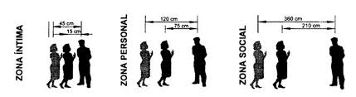
La comunicación no verbal proxémica
La comunicación no verbal proxémica se refiere a las distancias a que está una persona con respecto a otra, comunicándose la relación de proximidad entre ellas.
El antropólogo estadounidense Edward T. Hall acuñó el término 'proxémica' y definió 4 tipos de distancias interpersonales:
Distancia íntima: 0 a 60 centímetros.
Distancia personal: 6 0 a 120 centímetros.
Distancia social: 120 a 300 centímetros.
Distancia pública: más de 300 centímetros.
La proxémica depende de la cultura y también de cómo la gente usa y responde a los diferentes tipos de relaciones espaciales, como por ejemplo cuando alguien quiere intimidar a otra persona aproximándose más allá de la zona de confort de la persona intimada.

Slide 36
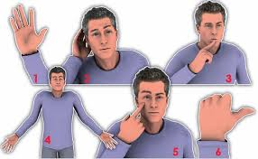
La comunicación no verbal paralingüística
La comunicación no verbal paralingüística se compone de signos orales, auditivos, táctiles y visuales.
Los elementos paralingüísticos son las expresiones de sonidos sin palabras como por ejemplo el gruñido; el bostezo; el llanto; la risa; el tono o intensidad y volumen de la voz; la entonación, el acento y el énfasis en el discurso; el ritmo pausado, acelerado o tropezado de hablar; distorsiones o imperfecciones del habla entre otros.

Slide 37
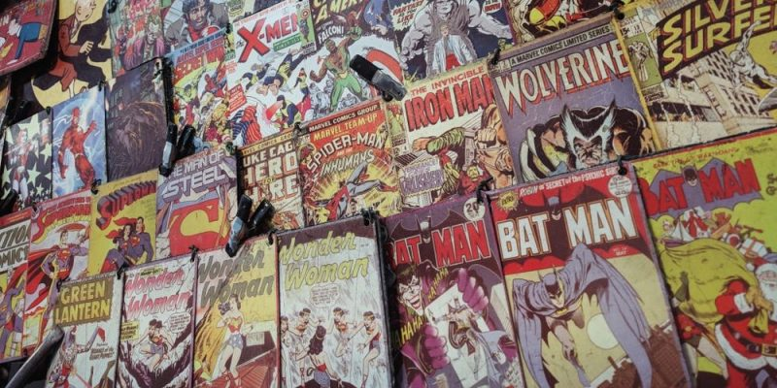
¿Qué es el cómic?
se trata de una forma de expresión artística, a la vez que un medio de comunicación, que consiste en una serie de ilustraciones que, leídas en secuencia continua, permite al lector recomponer un relato de algún tipo.
Pueden ir enmarcados en viñetas, es decir, en recuadros cuya forma y estilo se corresponde al contenido narrativo o temático que hay en su interior, y pueden o no contar con el apoyo del texto escrito o de signos y caracteres propios del género.
De igual forma, puede dibujarse en papel de distinto tipo, o incluso en formato digital (Webcomics). A menudo es fruto de colaboraciones entre artistas de distinta índole: dibujantes, guionistas, coloristas y diseñadores.

Slide 38
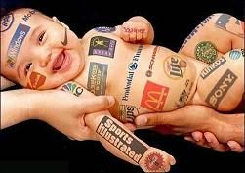
EL TEXTO PUBLICITARIO
Es una composición de signos codificada en un sistema, que forma unidad de sentido y que tiene intención comunicativa.
Estas dos nociones nos permiten definir al texto publicitario, que es aquel que intenta llamar la atención de potenciales consumidores respecto al producto o servicio que se desea promocionar.
Concretamente podemos decir que un texto publicitario persigue dos objetivos: dar a conocer un producto e incitar al público a que lo adquiera.
El texto publicitario puede ser desarrollado a partir de textos argumentativos (ya que exponen las razones que deberían llevar al consumidor a comprar el producto o contratar el servicio), textos descriptivos (con los detalles y características de aquello que se pretende comercializar) y textos narrativoS (cuando se narra una pequeña historia con la intención de presentar lo anunciado).

Slide 39
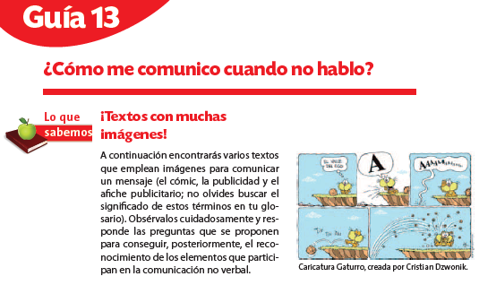
MANOS A LA OBRA
Taller 3
Teniendo en cuenta la información suministrada por la guía 13 del módulo 5, elaboro un resumen o un mapa conceptual donde sintetice la información.
Luego contesto las preguntas que se encuentran en las páginas: 210-211-212-213-214-215-216-217-218-219.
OJO: Al finalizar el taller, debe enviar inmediatamente la evidencia al docente o a la fecha establecida.

Slide 40
webgrafía
http://recursos.cnice.mec.es/lengua/profesores/eso1/t2/teoria_5.htm
https://www.significados.com/texto-informativo/
https://www.significados.com/comunicacion-no-verbal/
https://definicion.de/texto-publicitario/
https://concepto.de/comic/
https://www.youtube.com/watch?v=iKKYma-ol7o
https://www.youtube.com/watch?v=Q9bh83Oc1lY

